Slide 1
23课 和平发展合作共赢的时代潮流
朝阳区线上课堂·高一历史
学校：北京市第十七中学 教师：高峰

Slide 3
【课标要求】
1、了解冷战结束后世界发展的特点以及出现的全球性问题，认识人类面临的机遇与挑战，理解和平、发展、合作、共赢成为时代潮流；
2、牢固树立构建人类命运共同体意识，共同促进全球的和平与发展。

Slide 4
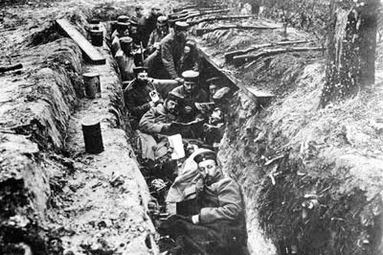
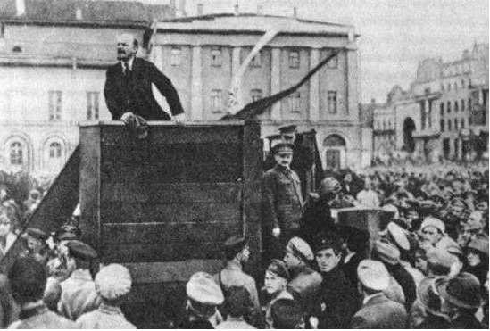
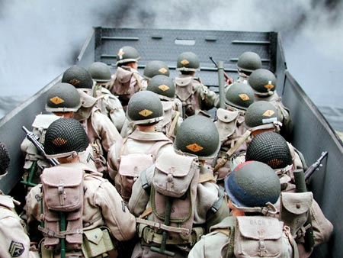
一、和平与发展的时代主题
20世纪上半期：战争与革命
一战
二战
十月革命
20世纪下半期：和平与发展

Slide 5
自主学习：阅读教材第一自然段，找出时代主题及其确立的依据
(1)二战结束后，在雅尔塔体系和两极格局之下，没有发生新的世界大战，一些局部冲突也得到政治解决；联合国维和行动发挥了有效作用。 ···和平
(2)长期和平的国际环境，世界各方面都获得惊人发展，极大改变各国和整个世界的面貌。二战后亚非地区的殖民地或半殖民地独立和发展，发展中国家在世界经济、政治生活中正在发挥越来越重要的作用。 ···发展

Slide 6
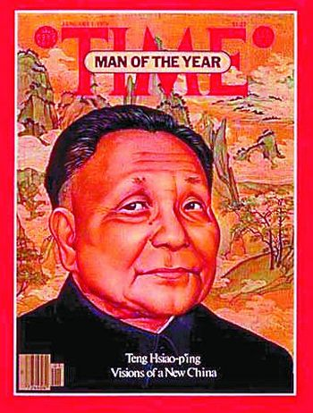

Slide 7
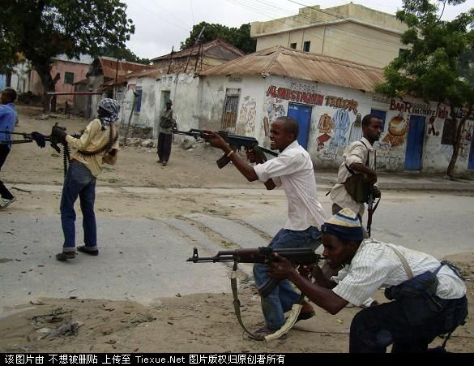
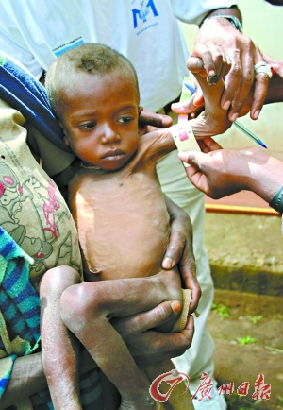
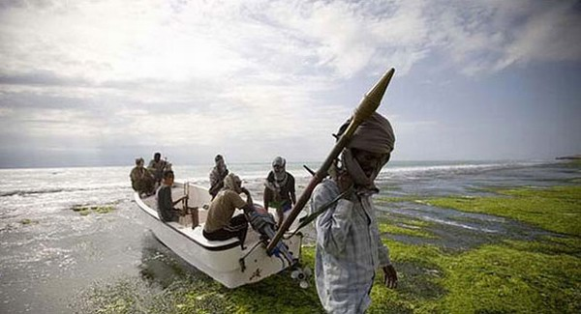
和平发展的关系···索马里之痛
导致
战乱不断
加剧
经济落后
滋生
同学们，你们能找到这三幅图片之间的联系吗？
海盗横行

Slide 8
索马里之痛——和平与发展的关系
思考：世界真的和平吗？ 发展是健康有序的吗？
和平与发展是相辅相成的
前提条件
和平
发展
有力保障

Slide 9
自主学习：阅读教材第二子目结合图片，概括当今世界的和平与发展面临着哪些挑战？
二、人类发展面临问题

Slide 10
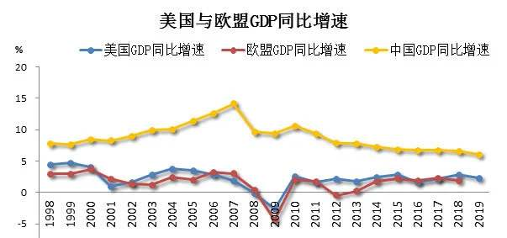
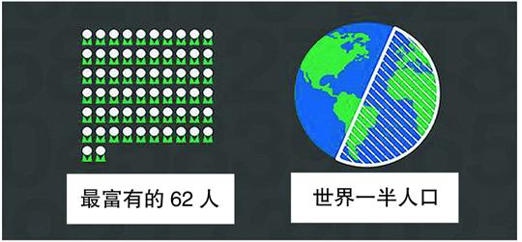
（一）发展方面的问题：
（1）世界经济增长的动力依然不足。
（2）南北差距和贫富分化严重。
邓小平：南北问题是核心问题。南方得不到适当的发展，北方的资本和商品出路就有限得很，如果南方继续贫困下去，北方就可能没有出路。
从不同经济体在全球经济中的角色看，欧美发达国家是最重要的消费者，其经济80%左右依靠消费拉动；中国是全球的关键生产者和全球新的制造业中心，制造业对国内生产总值的贡献高达46%，而亚非拉国家、俄罗斯是主要的资源和原材料供给者。目前美欧日发达国家均债台高筑，基本上失去了靠财政政策进一步刺激经济增长的空间。

Slide 12
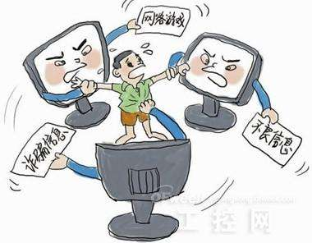
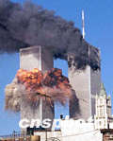
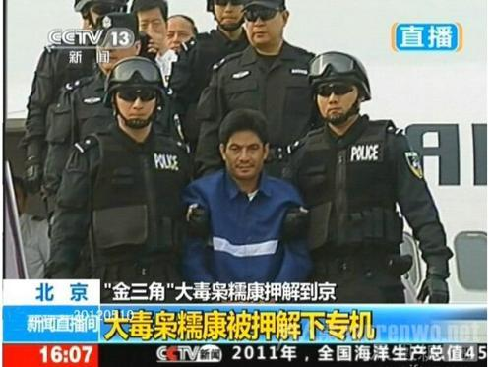
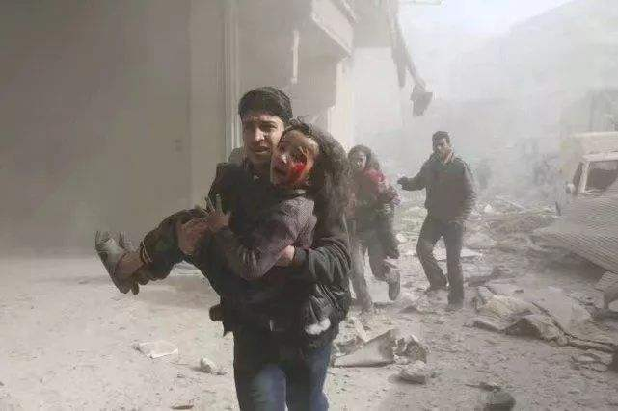
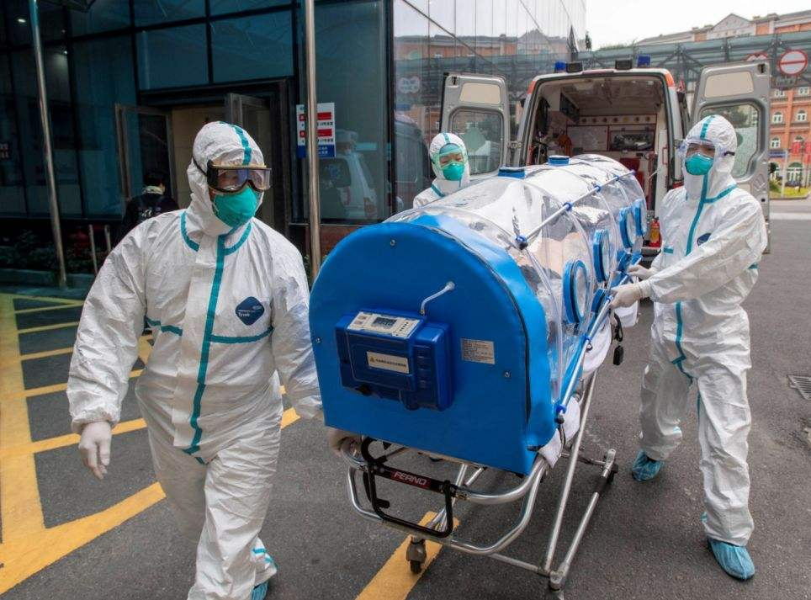
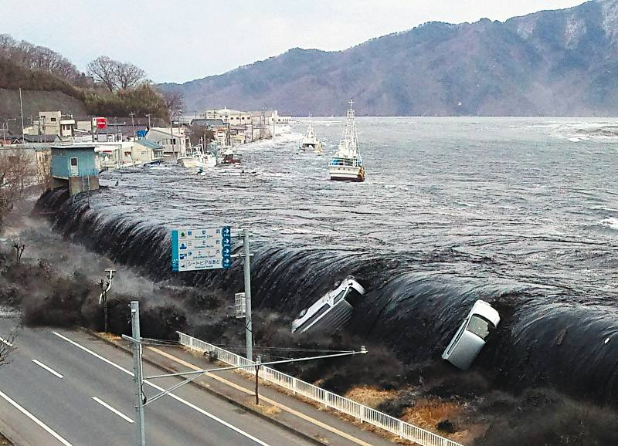
（二）和平与安全方面
巴以和谈突破尚需时日
“9.11”飞机撞毁世贸中心大楼
叙利亚战火
2011年日本大地震引发的海啸与福岛核泄漏
“5.11”案缴获冰毒达4吨
新冠病毒肆虐全球

Slide 13
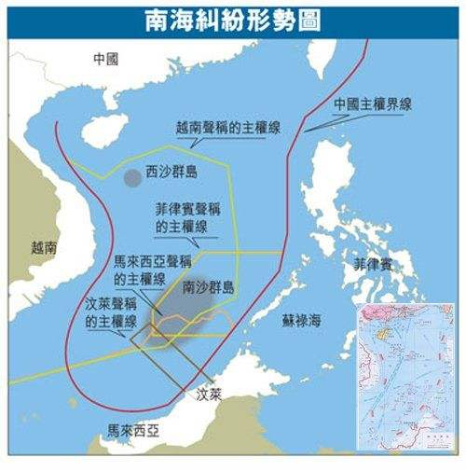
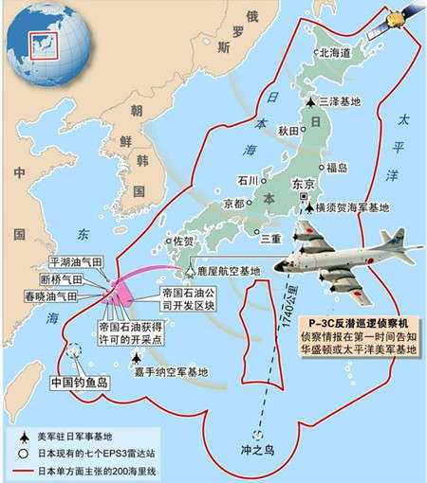
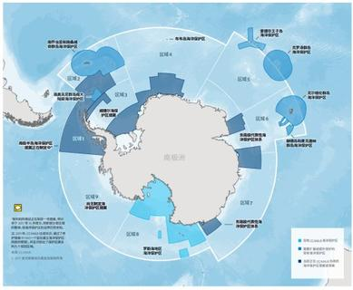
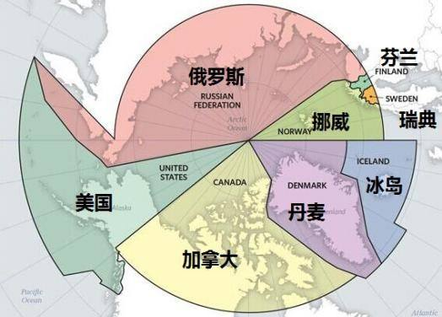
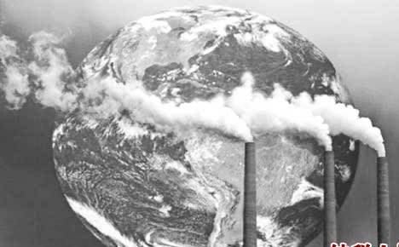
东南亚国家和日本在中国的南海和东海挑起领土、领海和大陆架争端
愈演愈烈的南极科考与资源勘探；
环北冰洋各国对北极资源的声索
生态环境恶化
气候变化《巴黎协定》

Slide 14
依据教材P139、140及图片归纳：

Slide 15
三、在合作共赢中促进全球共同发展
自主学习：阅读教材140页，找出治理全球问题的方案
（1）重视二战后建立的国际组织，如联合国、国际货币基金组织、世界银行、世贸组织等

Slide 16
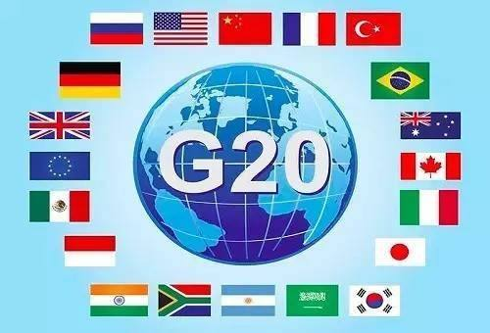
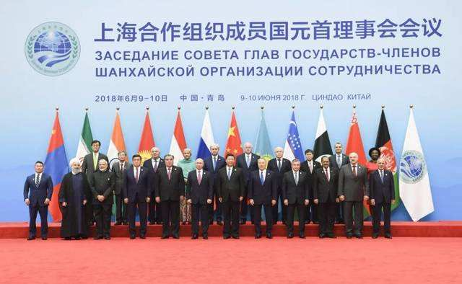
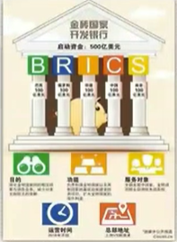
（2）改革原有全球治理机制
A.全球层面：二十国集团发挥积极作用。
B.地区层面：上海合作组织、金砖国家领导人会晤及新开发银行
(3)中国方案：A、 推动建设新型国际关系
B、倡导构建人类命运共同体

Slide 17
中国提出构建人类命运共同体的原因：
（1）基于对当今世界和平和发展大势的准确把握
（2）源自中华文化“以和为贵”“协和万邦”的和平思想和和谐理念。
（3）为推动世界和平与可持续发展给出的可供选择、理性可行的方案
（4）为了推动国际秩序和国际体系朝更加公正合理的方向发展

Slide 18
中国为构建人类命运共同体的具体行动：
（1）“一带一路”倡议 2013
（2）设立丝路基金2014、11
（3）发起创办亚投行2015、12
（4）亚洲文明对话大会2019、5

Slide 19
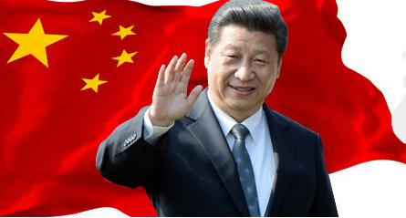
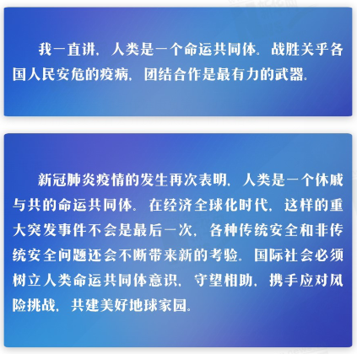

Slide 20
知识体系：

Slide 21
谢谢您的观看
北京市朝阳区教育研究中心 制作

